Slide 1
Presentación de la Unidad Didáctica “¿Qué conozco de mi territorio?”
Càtedra de Cultura Territorial Valenciana
https://catedractv.es/

Slide 2
Estructura de las jornadas
1era Sesión (24 de septiembre)
Introducción a la CCTV, filosofía y proyectos
Introducción a las jornadas y presentación de las unidades didácticas como eje estructurador de la propuesta
2nda Sesión (28 de septiembre)
Sobre como aplicar la actividad en las aulas de acuerdo con el enfoque propuesto (dividido entre Educación Primaria y Educación Secundaria)
3era Sesión (30 de septiembre)
Taller práctico y coloquio

Slide 3
índice
QUÉ
PARA QUÉ
POR QUÉ
DE DÓNDE
HACIA DÓNDE
QUIÉN
CÓMO
CUANDO

Slide 4
¿QUÉ?
Unidades didácticas “¿Qué conozco de mi territorio”? Secundaria
Propuesta de actividad + cuaderno del profesorado + cuaderno del alumnado
Notes:
Vemos toda la estructura de la propuesta de actividad

Slide 5
¿Qué materiales necesito?
Vivencias
Producción de contenido propio
Digitalización
Materiales Convencionales
https://catedractv.es/unidades-didacticas/

Slide 6
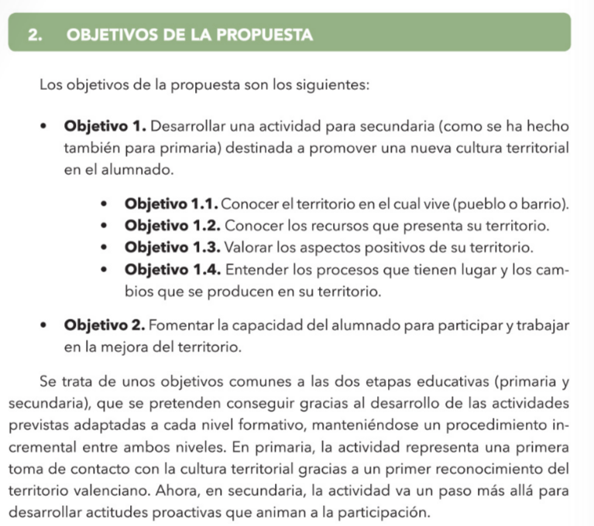
¿PARA QUÉ? ¿POR QUÉ?
Conèixer
Analitzar
Cultura Territorial
Millorar
Diagnosticar
PROPUESTA DE ACTIVIDAD:
INTRODUCCIÓN ¿Por qué?
OBJETIVOS DE LA UNIDAD DIDÁCTICA ¿Para qué?
Desconexión entre el territorio y sus habitantes
Falta de conocimiento del espacio (elementos e interrelaciones) y de comportamientos territoriales (empoderamiento y toma de decisiones)
Comunes en ambas etapas: Primaria primera toma de contacto vs Secundaria desarrollo de actitudes proactivas
https://www.youtube.com/watch?time_continue=2&v=pUiC8nnlbxU&feature=emb_title
Notes:
No explicar los objetivos. Sólo decir que responden a ese porqué

Slide 7
Actividad abierta y flexible con vocación de aplicabilidad ante cualquier realidad territorial y para cualquier grupo de personas:
Actividad educativa
Cultura Territorial
Adaptación a las características de cada grupo y territorio gracias al profesorado
Creación de recursos educativos
Incorporación de la educación reglada

Slide 8
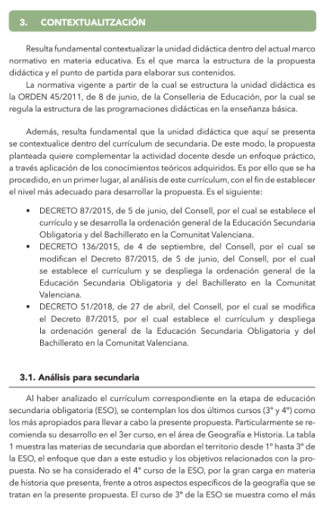
¿DE DONDE? ¿HACIA DONDE?
CURRICULUM SECUNDARIA
ANÁLISIS CURRICULAR
3 ESO
Programación didàctica
Objetivos
Contenidos
Tablas unidad didáctica
Otras consideraciones

Slide 9
ANÁLISIS CURRICULAR

Slide 10
OBJETIVOS de la unidad didáctica
¿Qué entendemos por cultura territorial?
PROMOVER UNA NUEVA CULTURA TERRITORIAL
Conocer territorio
Conocer recursos
Valorar el territorio
Entender los procesos y cambios
Conocer y valorar
FOMENTAR LA CAPACIDAD DEL ALUMNADO PARA PARTICIPAR Y TRABAJAR EN LA MEJORA DEL TERRITORIO
Actuar
Notes:
ACTITUDES

Slide 11
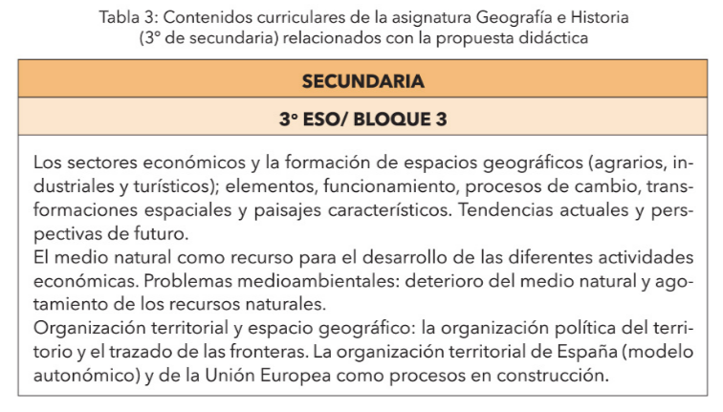
CONTENIDOS
Notes:
ACTITUDES

Slide 12
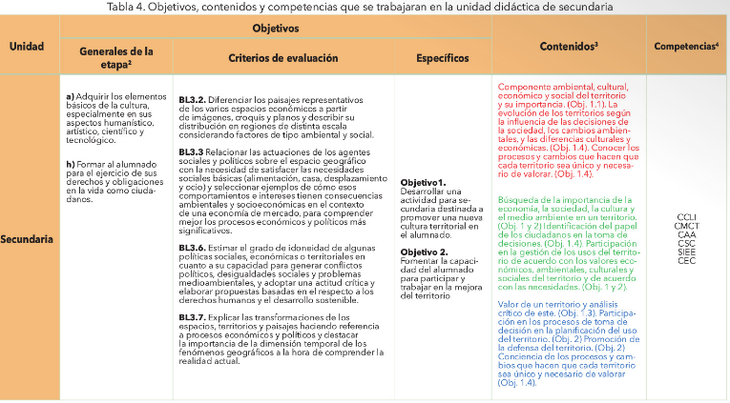
TABLA UNIDAD DIDÁCTICA
Objetivos generales de la etapa
Criterios de evaluación
Objetivos de la unidad
Contenidos conceptuales, procedimentales y actitudinales
Competencias
Notes:
Describir tabla sin explicar. Resaltar criterios. Tipos de contenidos → ACTITUDES

Slide 13
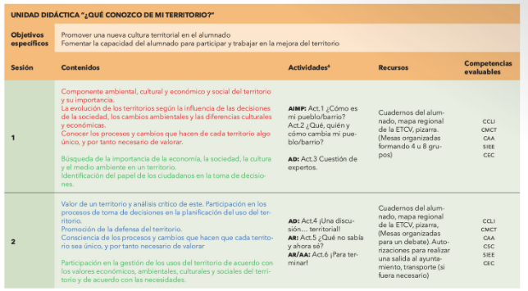
TABLA UNIDAD DIDÁCTICA
Organización de la tabla
Número de sesiones
Tipos de actividades
Recursos digitales
Competencias: Trabajo cooperativo, toma de decisions, manera de expresarse, lenguaje científico.
Notes:
Explicar bien. Resaltar las actividades para que las recuerden luego.

Slide 14
UNIDAD DIDÁCTICA
Equipo cultural
Equipo emprendedores/as
Mismas preguntas de desarrollo pero sobre elementos diferentes
Mismas preguntas iniciales y finales
Equipo medio ambiente
Engloba todas las preguntas de los grupos anteriores. Visión holística
Equipo tomadores/as de decisiones

Slide 15
UNIDAD DIDÁCTICA
https://catedractv.es/unidades-didacticas/
Equipo cultural
Equipo emprendedores/as
Mismas preguntas de desarrollo pero sobre elementos diferentes
Mismas preguntas iniciales y finales
Equipo medio ambiente
Engloba todas las preguntas de los grupos anteriores. Visión holística
Equipo tomadores/as de decisiones
Notes:
Ver las actividades en el cuaderno del alumnado. Poner el de un equipo y luego toma de decisions → Decid que dejo tiempo para que miren las preguntes (10min) → Luego ver todos los recursos finales (links) de un cuaderno de un equipo

Slide 16
OTRAS CONSIDERACIONES
PLAN DE TRANSICIÓN. Coordinación entre centros.
FILOSOFÍA INCREMENTAL Y COMPLEMENTARIA
ATENCIÓN A LA DIVERSIDAD
Tipo de pregunta abierta (Dosier con la información)
Trabajo cooperativo
CONSIDERACIONES METODOLÓGICAS
Fomento de actitudes
Aprendizaje cooperativo
Arte de comunicar
Juego de rol y debate
EVALUACIÓN
Autoevaluación
Coevaluación
Evaluación del profesorado
FOMENTO DE LA LECTURA Y UTILIZACIÓN DE LAS TICS
ACTIVIDADES COMPLEMENTARIAS
Reflexión en la tercera sesión
https://catedractv.es/unidades-didacticas/
Notes:
Explicar bien. En el fomento de la lectura y TICS mirar la propuesta de actividad

Slide 17
¿quién? ¿cómo?
PROFESORADO DE SECUNDARIA. DEPARTAMENTO DE GEOGRAFÍA E HISTÓRIA
Equipo cultural
Equipo emprendedores/as
Equipo medio ambiente
Equipo tomadores/as de decisiones

Slide 18
¿cómo?
https://catedractv.es/unidades-didacticas/
Notes:
DEJAD 10 MIN PARA VER EL CUADERNO. Explicad un poco cómo funciona

Slide 19
SESIÓN 1
Agrupamos al alumnado
Damos tiempo marcado para realizar la parte de preguntas iniciales (preg 1 y 2)
Hacemos una puesta en común
Explicamos la finalidad del debate y cómo se va a realizar. También los recursos del cuaderno para resolver las cuestiones
(Aportamos/facilitamos el conocimiento necesario para resolver las cuestiones “Cuestión de expertos”)
Damos tiempo marcado para realizar la parte de preguntas “Cuestión de experto”
(Guiamos en la obtención de respuestas y aseguramos la base del debate)

Slide 20
Dinámica de la actividad
Trabajo
Individual
Puesta en común
Construcción conocimiento
Trabajo
Colectivo
Puesta en Común
Construcción conocimiento
Debate
Puesta en común
Contrastación
Construcción conocimiento

Slide 21
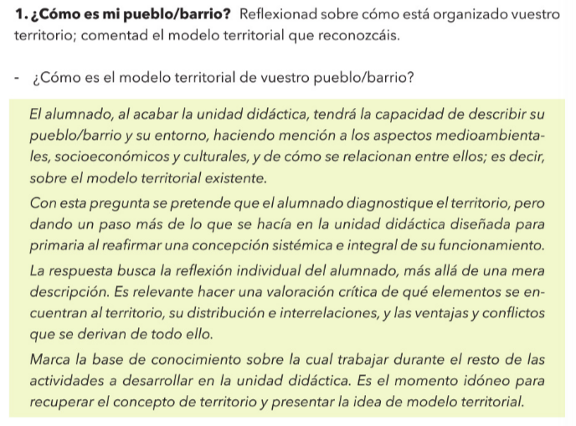
SESIÓN 1: PREGUNTAS INICIALES
QUÉ PREGUNTAMOS | QUÉ QUEREMOS OBTENER | PUESTA EN COMÚN
Descripción valorativa del modelo territorial | Conocen qué es un modelo territorial. Mencionan todos los tipos de elementos y su interrelación. Diagnostico integral | Concepto de territorio, idea de modelo territorial. Elementos e interrelación

Slide 22
SESIÓN 1: PREGUNTAS INICIALES
QUÉ PREGUNTAMOS | QUÉ QUEREMOS OBTENER | PUESTA EN COMÚN
Qué es un modelo territorial adecuado | Valoración crítica del modelo territorial. Aprovechamiento adecuado de los recursos del territorio | Introducir/recuperar el concepto de recurso territorial

Slide 23
SESIÓN 1: PREGUNTAS INICIALES
QUÉ PREGUNTAMOS | QUÉ QUEREMOS OBTENER | PUESTA EN COMÚN
Valoración de los diferentes elementos territoriales | Diagnóstico analítico e identificación de diferentes elementos | Conflictos territoriales y necesidad de una perspectiva integral

Slide 24
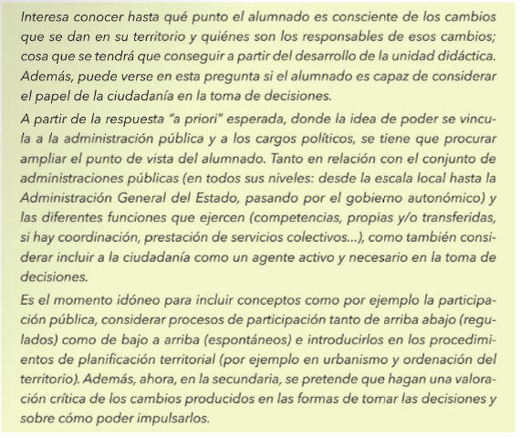
SESIÓN 1: PREGUNTAS INICIALES
QUÉ PREGUNTAMOS | QUÉ QUEREMOS OBTENER | PUESTA EN COMÚN
Qué cómo y quién cambia el territorio | Consciencia de los cambios, papel de la ciudadanía en la toma de decisiones | Poder no sólo de la administración y políticos. Participación pública Procesos de participación

Slide 25
SESIÓN 1: PREGUNTAS INICIALES
¿Qué esperáis de vuestro alumnado?
https://www.age-geografia.es/site/wp-content/uploads/2020/01/Actas-Congreso-Conclusiones-AGE-VLC2019_compressed_reduce.pdf

Slide 26
SESIÓN 1
Agrupamos al alumnado
Damos tiempo marcado para realizar la parte de preguntas iniciales
Hacemos una puesta en común
Explicamos la finalidad del debate y cómo se va a realizar. También los recursos del cuaderno para resolver las cuestiones
(Aportamos/facilitamos el conocimiento necesario para resolver las cuestiones “Cuestión de expertos”)
Damos tiempo marcado para realizar la parte de preguntas “Cuestión de experto” (preg 3)
(Guiamos en la obtención de respuestas y aseguramos la base del debate)
Notes:
PLANTEAR EL DESCANSO

Slide 27
Dinámica de la actividad
Trabajo
Individual
Puesta en común
Construcción conocimiento
Trabajo
Colectivo
Puesta en Común
Construcción conocimiento
Debate
Puesta en común
Contrastación
Construcción conocimiento

Slide 28
SESIÓN 1: PREGUNTAS “Cuestión de expertos”
Constituir la base para la posterior propuesta de mejora
QUÉ PREGUNTAMOS | QUÉ QUEREMOS OBTENER | EJEMPLOS
Situación elementos | EMPRENDEDORES Sector primario, secundario, terciario. Situación socioeconómica de su territorio (cuantitativa y cualitativamente) | Tasas de paro, calidad ofertes, existencia de oportunidades... Canales cortos de comercialización, mancomunidades, nuevas economías (verde, circular...)
 | CULTURAL Patrimonio cultural. Son patrimonio o no lo son pero presentan un valor patrimonial asociado. Elementos tangibles e intangibles | Tradiciones, cultura popular. Patrimonio natural, cultural, paisajes, arqueológico, arquitectónico, industrial, ligado a obres públicas, obres hidráulicas, producción de hielo, sal y actividad ganadera, patrimonio artístico
 | AMBIENTAL Red de espacios naturales y vinculados a infraestructuras verdes. Análisis cuantitativo y cualitativo. No solo valor ecológico, dinámicas naturales | Infraestructura verde, número de espacios protegidos, cantidad superficie verde, situación de conservación, contaminación, impactos territoriales, figuras de protección (PORN, PRUG)
 | TOMADORES DECISIONES: Interrelaciones entre elementos. Ventajas de una visión conjunta. Haced valoración de lo que aportan | Todos los aspectos anteriores

Slide 29
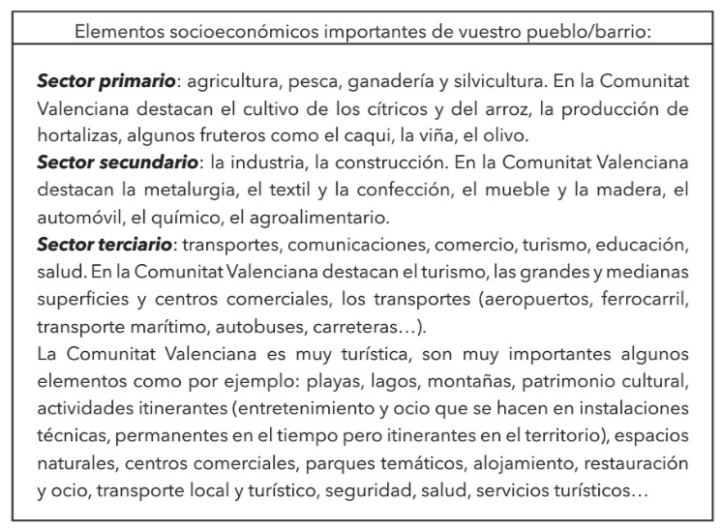
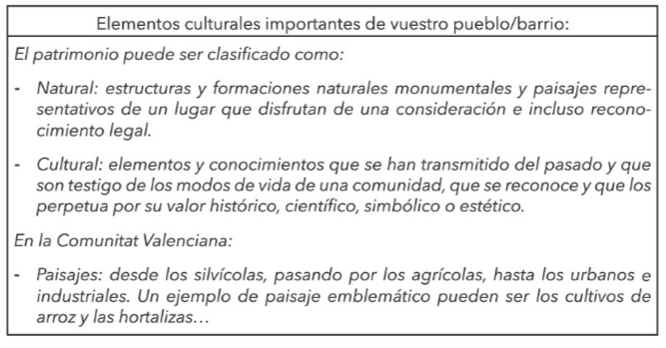
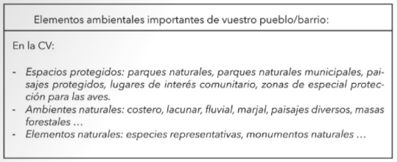
SESIÓN 1: PREGUNTAS “Cuestión de expertos”
QUÉ PREGUNTAMOS
Elementos importantes
Conocimiento del profesorado sobre la realidad territorial del alumnado

Slide 30
SESIÓN 1: PREGUNTAS “Cuestión de expertos”
Constituir la base para la posterior propuesta de mejora
QUÉ PREGUNTAMOS | QUÉ QUEREMOS OBTENER
Aporte al territorio | EMPRENDEDORES Valor del sector primario, secundario, terciario. Aspectos positivos y negativos. Introducir los impactos territoriales
 | CULTURAL Valor del patrimonio cultural. Recurso económico y como elemento que distingue una comunidad por su historia. Conocer el pasado, sentimiento de pertenencia
 | AMBIENTAL Valor natural por el hecho de existir, mantenimiento de ecosistemas, valores científicos y educativos, estéticos, fuente de recursos, riesgos naturales
 | TOMADORES DE DECISIONES: Esta pregunta no la tienen. Queda incluida en la primera cuestión que se les plantea
Notes:
ACTITUDES

Slide 31
SESIÓN 1: PREGUNTAS “Cuestión de expertos”
QUÉ PREGUNTAMOS | QUÉ QUEREMOS OBTENER
Acciones de mejora | Propuesta y acciones de mejora fundamentadas por las preguntas anteriores y consensuadas por el grupo.
Propuestas que plantearan en el debate

Slide 32
SESIÓN 2
Leed la misión de cada equipo y plasmar 4 propuestas de mejora fruto de la última cuestión trabajada en la sesión anterior
DEBATE
Función del profesorado: Dirigir el debate
Roles: Tomadores de decisiones es la administración y cada equipo representa los diferentes intereses
Finalidad: Elaborar una única propuesta que unifique las diferentes propuestas de cada equipo para luego llevarla a la administración local
Se podría añadir: Características de territorios vecinos

Slide 33
Dinámica de la actividad
Trabajo
Individual
Puesta en común
Construcción conocimiento
Trabajo
Colectivo
Puesta en Común
Construcción conocimiento
Debate
Puesta en común
Contrastación
Construcción conocimiento

Slide 34
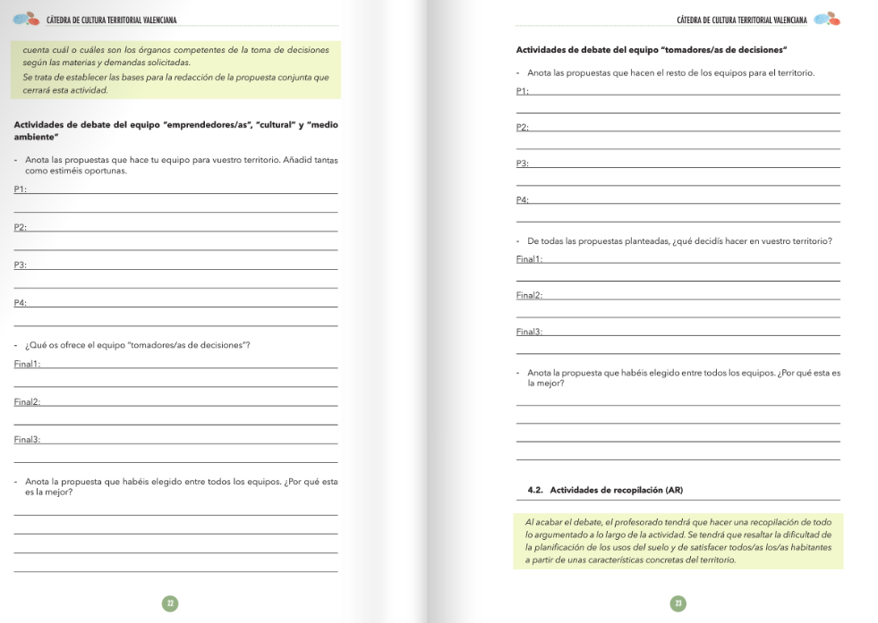
SESIÓN 2: DEBATE
Recopilación debate + Dificultad de la planificación de usos del suelo y toma de decisiones + importancia visión integral (entorno próximo)
Notes:
Lo de verde es lo que el profesorado debe hacer al final del debate

Slide 35
SESIÓN 2: DESPUÉS DEL DEBATE. ¿qué no sabia y ahora sé?
QUÉ PREGUNTAMOS | QUÉ QUEREMOS OBTENER | PREGUNTA FINAL
Descripción valorativa del modelo territorial | Conocen qué es un modelo territorial. Mencionan todos los tipos de elementos y su interrelación. Diagnostico integral | ¿Cómo es tu pueblo, barrio, entorno?
Qué es un modelo territorial adecuado | Valoración crítica del modelo territorial. Aprovechamiento adecuado de los recursos del territorio | Anota y razona qué cosas crees que dan valor a tu pueblo
Valoración de los diferentes elementos territoriales | Diagnóstico analítico e identificación de diferentes elementos | ¿Serías capaz de clasificar las propuestas del debate en los diferentes elementos?
Qué cómo y quién cambia el territorio | Consciencia de los cambios, papel de la ciudadanía en la toma de decisiones | PROPUESTA DIRIGIDA A LA ADMINISTRACIÓN + PREGUNTA FINAL
¿Cómo mejoran las propuestas los diferentes elementos/todos los elementos?
Vía de comunicación y procedimiento a seguir

Slide 36
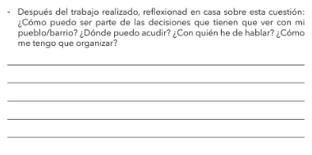
SESIÓN 2: ¡PARA terminar!

Slide 37
¿De dónde sacaríais la información para la propuesta?

Slide 38
¿De dónde sacaríais la información para la propuesta?
Final cuaderno del alumnado
Cartografía: Información localizada en un territorio
Visores y bancos de datos: Obtención información
Visores comparativos: Cambios del territorio

Slide 39
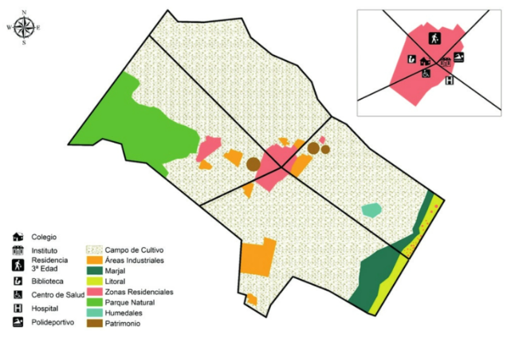
RECURSOS PARTE CENTRAL
GVSig
Notes:
Ejemplo de cómo se hace en primaria por si el nivel es bajo y quieren usarlo

Slide 40
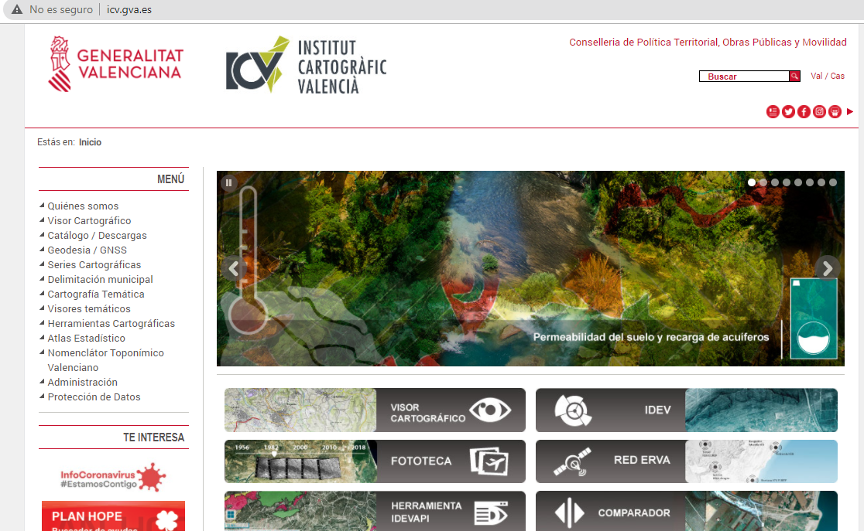
CARTOGRAFÍA
Instituto Cartográfico Valenciano (ICV)
Notes:
CARTOGRAFÍA SOBRE LA CUAL SITUAR SU TERRITORIO

Slide 41
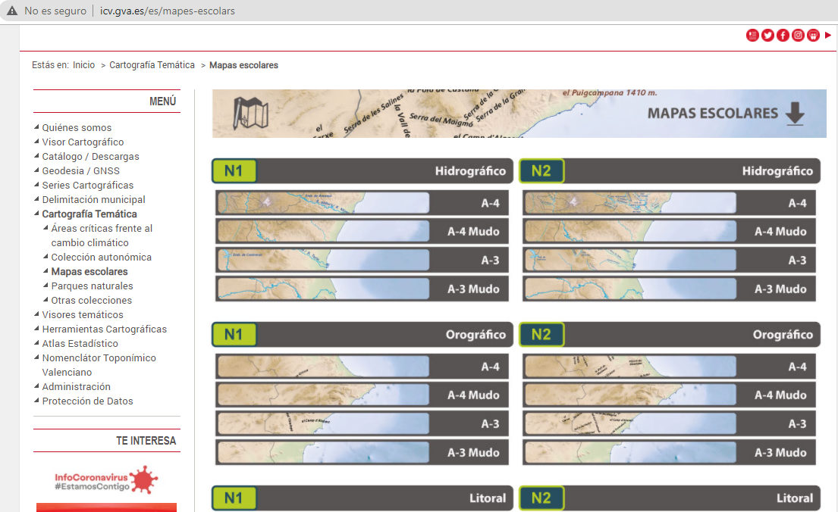
CARTOGRAFÍA
Notes:
Ejemplo de cómo se hace en primaria por si el nivel es bajo y quieren usarlo

Slide 42
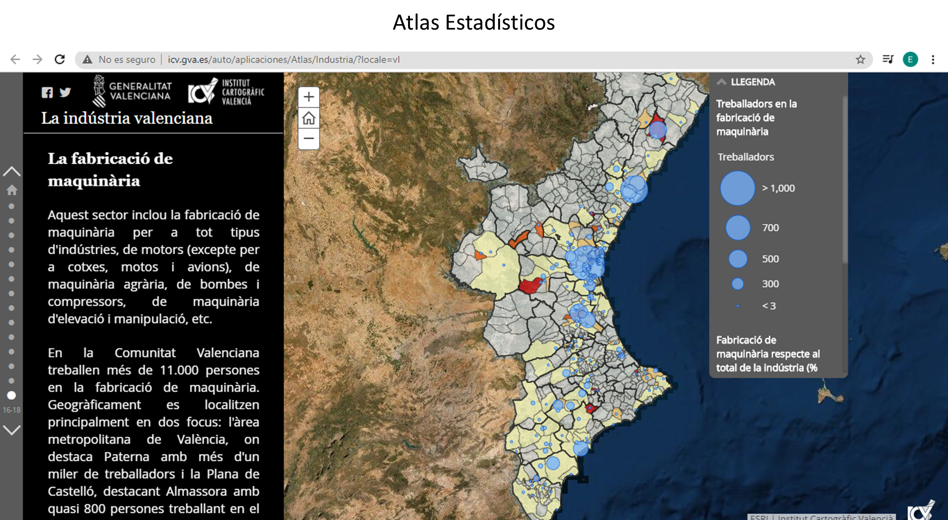
CARTOGRAFÍA
Demografía, industria, usos del suelo
Notes:
Ejemplo de cómo se hace en primaria por si el nivel es bajo y quieren usarlo

Slide 43
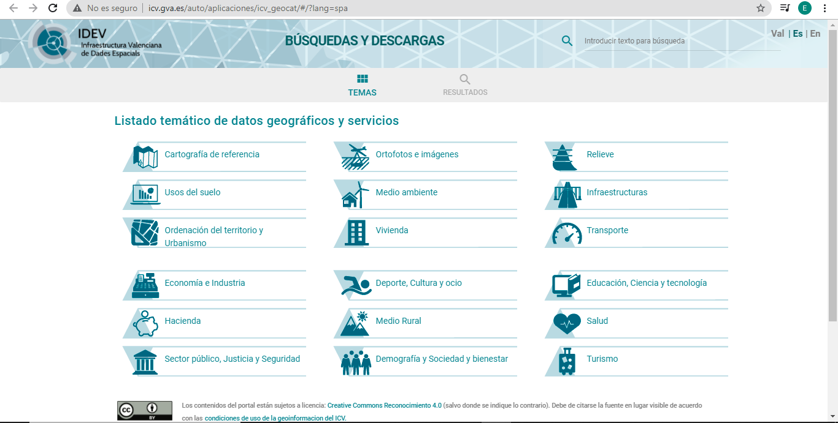
CARTOGRAFÍA
Notes:
Ejemplo de cómo se hace en primaria por si el nivel es bajo y quieren usarlo

Slide 44
INFORMACIÓN GEOGRÁFICA
IGN
Cnig
https://www.ign.es/web/ign/portal/recursos-educativos

Slide 45
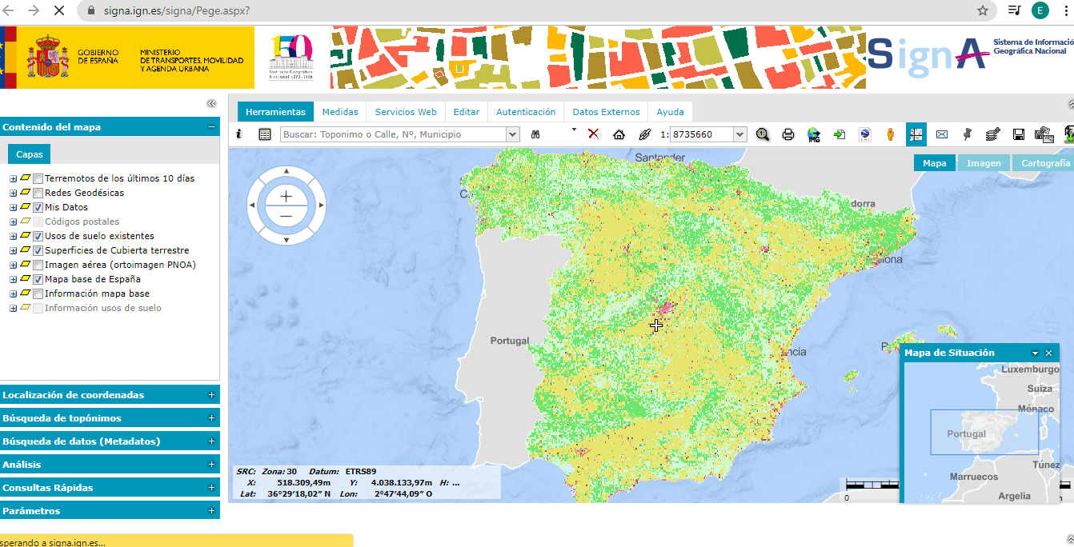
INFORMACIÓN GEOGRÁFICA
SIGMA
VISOR GVA

Slide 46
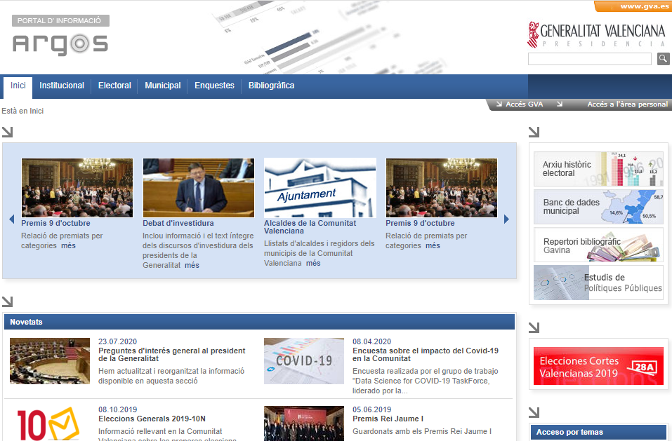
BANCOS DE DATOS
Portal de Información ARGOS
Repertorio Bibliográfico: Catálogo GAVINA, que contiene el acceso a las BEGV (bibliotecas especializadas)
Estudios de políticas públicas

Slide 47
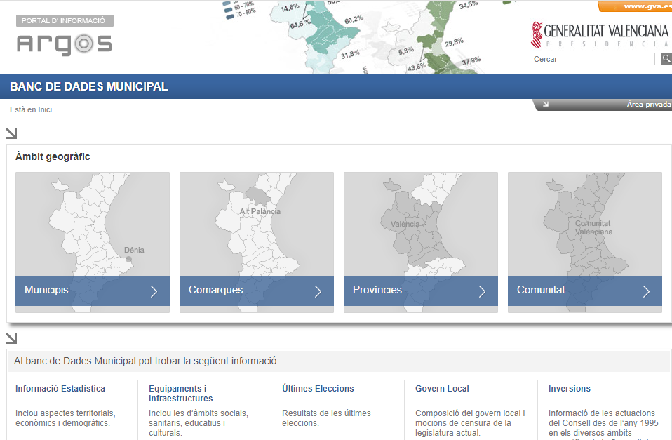
INFORMACIÓN
Banco de datos municipales

Slide 48
INFORMACIÓN
Fichas Municipales

Slide 49
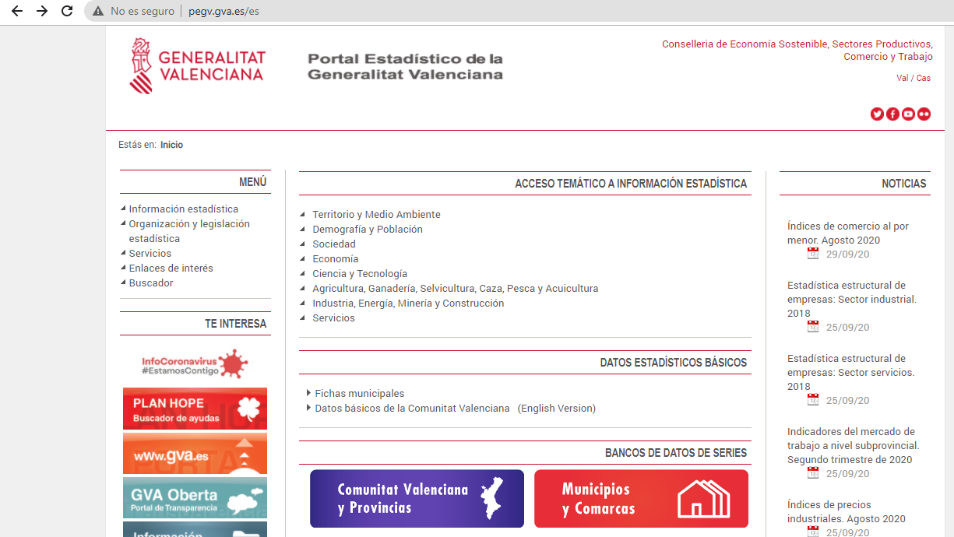
INFORMACIÓN
Portal Estadístico Generalitat Valenciana

Slide 50
INFORMACIÓN

Slide 51
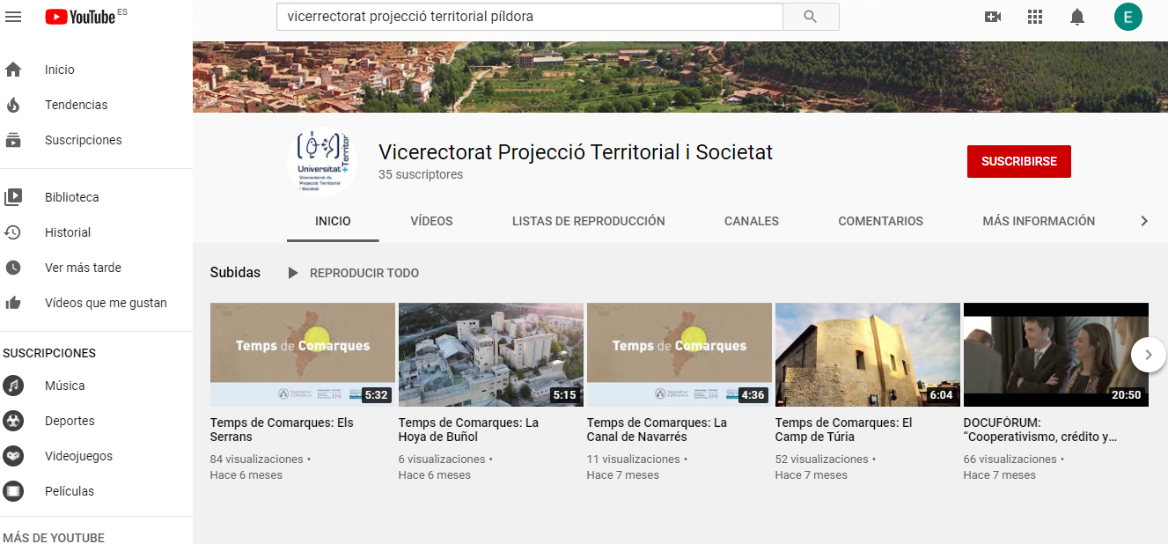
INFORMACIÓN
Materiales audiovisuales

Slide 52
RECURSOS
Producción de contenido propio
https://catedractv.es/unidades-didacticas/
Digitalización

Slide 53
¿CUÁNDO?
Como hilo conductor de todo un curso
Mientras se proporciona el contenido
Después de trabajarse el contenido

Slide 54
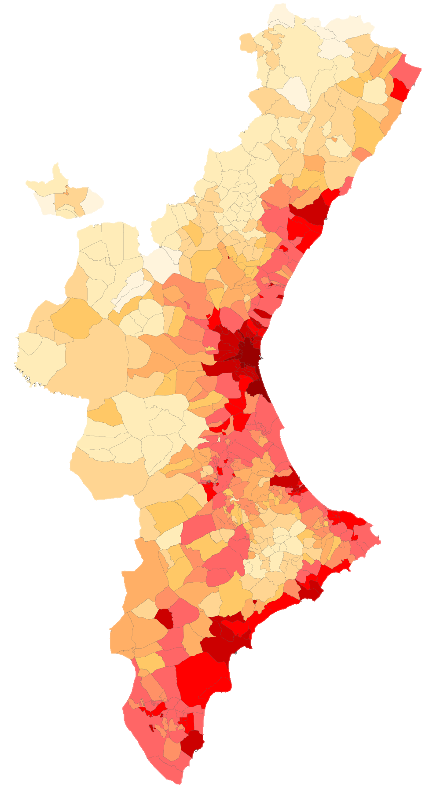
MUCHAS GRACIAS
El camino al éxito siempre está en construcción
-Lily Tomlin-

Slide 55
Estructura de las jornadas
1era Sesión (24 de septiembre)
Introducción a la CCTV, filosofía y proyectos
Introducción a las jornadas y presentación de las unidades didácticas como eje estructurador de la propuesta
2nda Sesión (30 de septiembre)
Sobre como aplicar la actividad en las aulas de acuerdo con el enfoque propuesto (dividido entre Educación Primaria y Educación Secundaria)
3era Sesión (5 de octubre)
Taller práctico y coloquio

Slide 56
COMO CONcLUSIÓN
QUÉ
PARA QUÉ
POR QUÉ
DE DÓNDE
HACIA DÓNDE
QUIÉN
CÓMO
CUÁNDO

Slide 57
Como conclusión
Primer bloc de preguntes:
De diagnòstic general del model territorial, per a marcar les bases del posterior treball de valoració i de plantejament de millores
Bloc intermedi de preguntes:
Diagnòstic sectorial per a conèixer la situació de cadascun dels elements que conformen el territori de cara a la realització de propostes de millora
Bloc final de preguntes:
Valoracions supramunicipals de caràcter territorial, i continuació de les reflexiones fora de l’aula

Slide 58
COMO CONcLUSIÓN
Primer bloc de preguntes:
De diagnòstic general del model territorial, per a marcar les bases del posterior treball de valoració i de plantejament de millores
Bloc intermedi de preguntes:
Diagnòstic sectorial per a conèixer la situació de cadascun dels elements que conformen el territori de cara a la realització de propostes de millora
Bloc final de preguntes:
Valoracions supramunicipals de caràcter territorial, i continuació de les reflexiones fora de l’aula

Slide 59
COMO Conclusión
Primer bloc de preguntes:
De diagnòstic general del model territorial, per a marcar les bases del posterior treball de valoració i de plantejament de millores
Bloc intermedi de preguntes:
Diagnòstic sectorial per a conèixer la situació de cadascun dels elements que conformen el territori de cara a la realització de propostes de millora
Bloc final de preguntes:
Valoracions supramunicipals de caràcter territorial, i continuació de les reflexiones fora de l’aula

Slide 60
COMO Conclusión
1. Quina és la lògica que hi darrere de la Unitat Didàctica i el seu contingut?
2. Quina duració i quina quantitat d’alumnes és la òptima?
3. N’és viable la continuïtat de l’activitat entre les dues etapes en les què es planteja?
4. Com afecta al desenvolupament de la Unitat Didàctica l’heterogeneïtat territorial, de realitats sòcio-econòmiques i geogràfiques, estils de vida?
5. La Unitat Didàctica permet la col·laboració amb les famílies?
6. Per què es compaginen activitats individuals i col·lectives?
7. Permet el desenvolupament de la Unitat Didàctica una integració de l’alumnat amb procedències distintes?
8. A quina extensió territorial arriba la Unitat Didàctica?
9. Es pot complementar la Unitat Didàctica amb activitats fora l’aula?
10. Què és el que diferencia les activitats realitzades a l’Educació Primària de les que es fan a l’ESO?

Slide 61
TERCERA SESIÓN
¿Cómo plantearíais la unidad?
¿Cuándo la llevaríais a cabo?
¿Os limitaríais al contenido de la UD o podríais aprovecharla para enseñar también otros contenidos? ¿Cuáles?
¿Qué metodología seguiríais con la situación COVID?
¿Cómo hacer el debate?
¿Qué instrumentos de evaluación consideráis interesantes aplicar?
Propuesta de salidas extraescolares: Albufera (proyecto anual). Propuestas de proyectos
Como afecta vuestro contexto a la unidad didáctica
Lecturas aplicables a los objetivos de la unidad

Slide 62
TERCERA SESIÓN
¿Cómo plantearíais la unidad?
¿Cuándo la llevaríais a cabo?

Slide 63
TERCERA SESIÓN
¿Cómo plantearíais la unidad?
¿Cuándo la llevaríais a cabo?
1ER TRIMESTRE
2º TRIMESTRE
3 ER TRIMESTRE
Alumnado no sabe nada
Alumnado sabe algo
Alumnado sabe todo

Slide 64
TERCERA SESIÓN
¿Cómo plantearíais la unidad?
¿Os limitaríais al contenido de la UD o podríais aprovecharla para enseñar también otros contenidos? ¿Cuáles?

Slide 65
TERCERA SESIÓN
¿Cómo plantearíais la unidad?
¿Os limitaríais al contenido de la UD o podríais aprovecharla para enseñar también otros contenidos? ¿Cuáles?
UNIDAD PRINCIPAL
UNIDAD COPLEMENTARIA
ENFOQUE
UNIDAD DESGLOSADA

Slide 66
TERCERA SESIÓN
¿Cómo plantearíais la unidad?
¿Qué metodología seguiríais con la situación COVID?

Slide 67
TERCERA SESIÓN
¿Cómo plantearíais la unidad?
¿Qué metodología seguiríais con la situación COVID?
LINK

Slide 68
TERCERA SESIÓN
¿Cómo plantearíais la unidad?
¿Cómo hacer el debate?

Slide 69
ORGANIZACIÓN DEL DEBATE
Presentación del Tema
Presentación de fuentes informativas
Creación de equipos
Selección debatientes y sus posturas
Preparación del espacio
Moderador/a
Debate
Valorar y Evaluar
Conclusiones

Slide 70
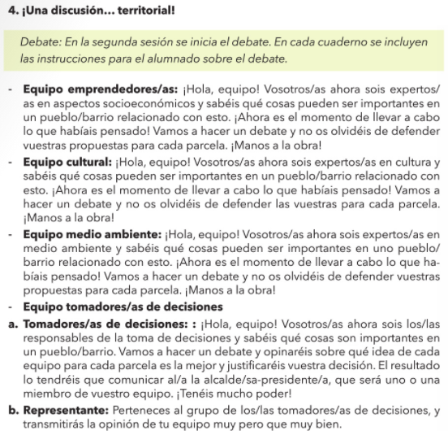
Presentación del tema y fuentes informativas

Slide 71
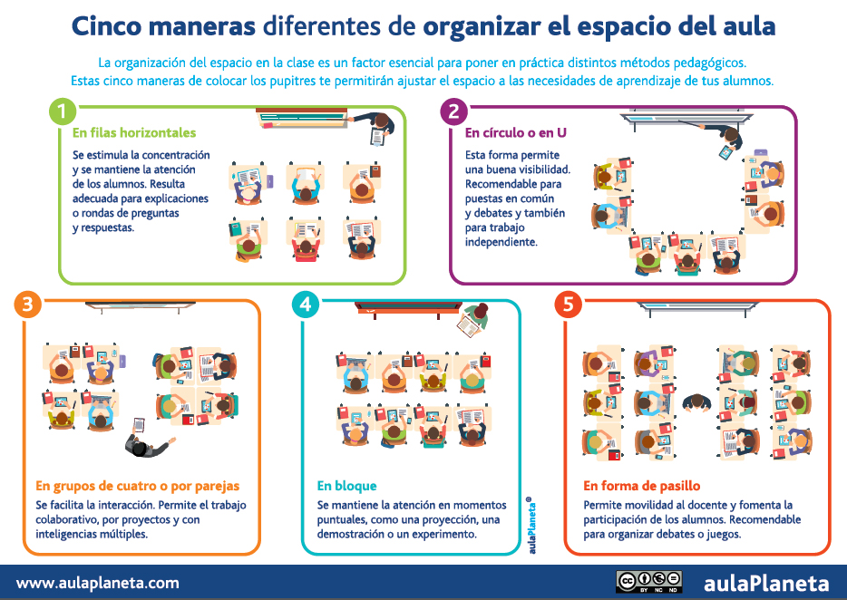
EQUIPOS DEBATIENTES Y ESPACIO

Slide 72
MODERADOR/A
Tarea del profesorado que debe guiar el debate para que se aborden todas las cuestiones que previamente se han ido identificando

Slide 73
DEBATE
Participación: Es tarea del profesorado (moderador/a) asegurar que la participación de todo el alumnado de una manera lo más equitativa posible. Poner en evidencia como se produce la dinámica del debate y como varían los puntos de vista según este avanza
Argumentación: La participación debe fundamentarse en la argumentación en tanto esta es consecuencia del razonamiento previo y no una simple opinión, y por tanto se potencia la reflexión sobre la base de conocimientos que se han ido desarrollando
Respeto: Actitudes y comentarios despectivos, peyorativos, etc. son motivo de crítica y rechazo
Oratoria: Elemento a potenciar, favoreciendo la expresión oral y en público

Slide 74
TERCERA SESIÓN
¿Cómo plantearíais la unidad?
¿Qué instrumentos de evaluación consideráis interesantes aplicar?

Slide 75
TERCERA SESIÓN
¿Cómo plantearíais la unidad?
¿Qué instrumentos de evaluación consideráis interesantes aplicar?
https://edrubrics.additioapp.com/items
RÚBRICAS COEVALUACIÓN
CUADERNO:PRE-POST TEST
EXAMEN

Slide 76
TERCERA SESIÓN
¿Cómo plantearíais la unidad?
Propuesta de salidas extraescolares: Albufera (proyecto anual). Propuestas de proyectos
AYUNTAMIENTO
MUNICIPIO
PAISAJES CERCANOS
SALIDAS TRANSVERSALES (Rutas bici)
URBANIZACIONES

Slide 77
TERCERA SESIÓN
Transversalidad

Slide 78
TERCERA SESIÓN
¿Cómo plantearíais la unidad?
Como afecta vuestro contexto a la unidad didáctica y viceversa
CONTEXTO ESCOLAR: Departamentos, alumnado, materiales de clase
CONTEXTO SOCIAL: Realidad del municipio
UNIDAD DIDÁCTICA: Abierta a las diferentes realidades, ofrece diferentes materiales

Slide 79
¿Cómo es mi pueblo/barrio?
https://www.genial.ly/es

Slide 80
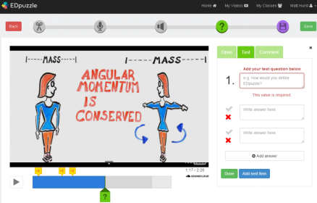
https://edpuzzle.com/

Slide 81
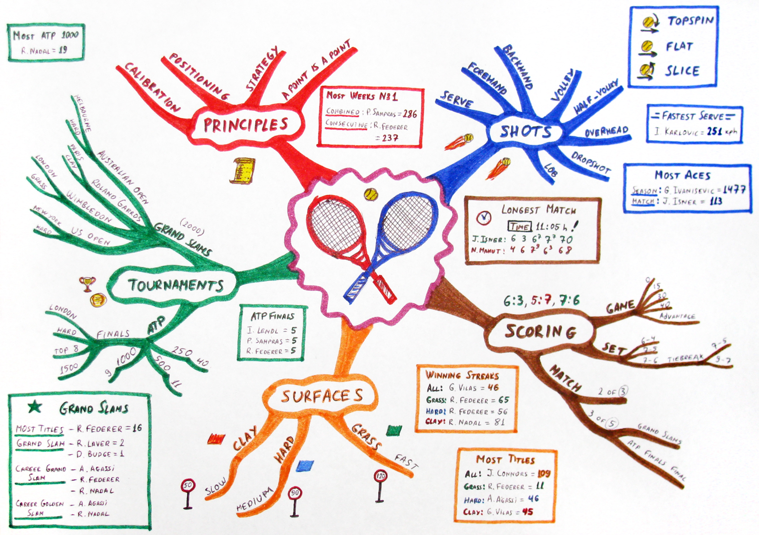
Valor de los diferentes elementos
https://ideasparalaclase.com/2013/07/14/excelentes-herramientas-tic-para-hacer-mapas-mentales/

Slide 82
¿Serías capaz de clasificar?
https://www.popplet.com/

Slide 83
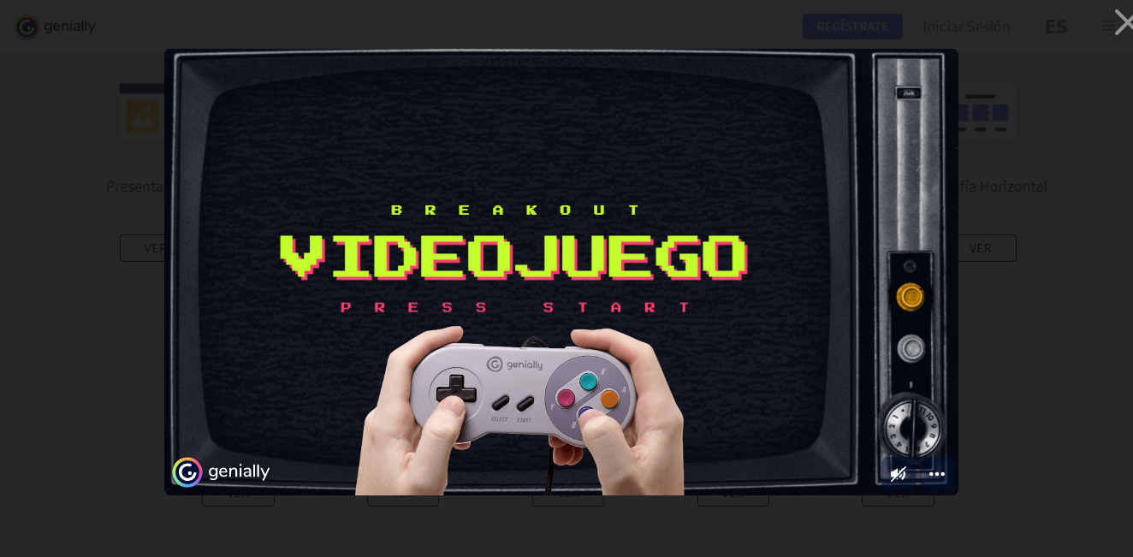
¿Qué, quien y cómo cambia mi pueblo/barrio? ¿El aspecto de tu pueblo/barrio y alrededores es siempre el mismo o cambia? ¿Quién puede hacerlo cambiar?
https://www.genial.ly/es

Slide 84
¿Qué materiales necesito?
Vivencias
Producción de contenido propio
Digitalización
Materiales Convencionales
https://catedractv.es/unidades-didacticas/

Slide 85
Percepción
Experiencias
Reflexión
Emoción
Conducta

Slide 86
TERCERA SESIÓN
¿Cómo plantearíais la unidad?
Lecturas aplicables a los objetivos de la unidad

Slide 87
COLOQUIO
COMO Conclusión
TIEMPO DE COLOQUIO

Slide 88
KAHOOT

Slide 89
PREGUNTAS MÁS FRECUENTES
COMO Conclusión
TIEMPO DE PREGUNTAS

Slide 90
Información y contacto
Página web
https://catedractv.es/
email
catedractv@gmail.com
Gracias por su participación Enrique Peiró Sánchez-Manjavacas

